Slide 1

Název SŠ: | SOU Uherský Brod
Autoři: | Ing. Radim Bublík
Název prezentace: (DUMu) | Vývoj osobních počítačů
Tematická oblast: | Úvod do předmětu
Ročník: | 1. ročník oboru Mechanik opravář motorových vozidel
Číslo projektu: | CZ.1.07/1.5.00/34.0369
Datum vzniku: | 5. 9. 2012
Uvedení autoři, není-li uvedeno jinak, jsou autory tohoto výukového materiálu a všech jeho částí. Tento projekt je spolufinancován ESF a státním rozpočtem ČR.

Slide 2
Anotace
Záměrem této sady výukových materiálů s názvem Úvod do předmětu je poskytnout žákům potřebné informace pro lepší orientaci ve významu informačních a komunikačních technologií (zejména počítačů) pro jejich život a nastínit jim rovněž jejich historii a vývoj.
Jednotlivé DUMy (prezentace a pracovní listy) v této sadě pokryjí postupně tematické oblasti, které jsou probírány v předmětu Informační a komunikační technologie na naší SŠ.
Tato prezentace je konkrétně zaměřena na tematický celek Vývoj osobních počítačů.

Slide 3
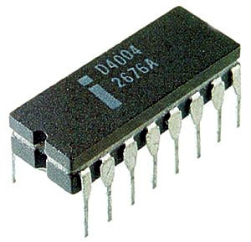
Vývoj osobních počítačů
V 70. letech minulého století se podařilo dosáhnout takové hustoty integrace (množství součástek v jednom obvodu), která umožňovala postavení celého „mozku“ počítače z jednoho obvodu – mikropocesoru.
Prvním obchodně úspěšným mikroprocesorem byl Intel 4004.
Začaly se objevovat první mikropočítače, většinou postavené mladými nadšenci v improvizovaných prostorách (nejčastěji garážích).
Intel 4004
[2]

Slide 4
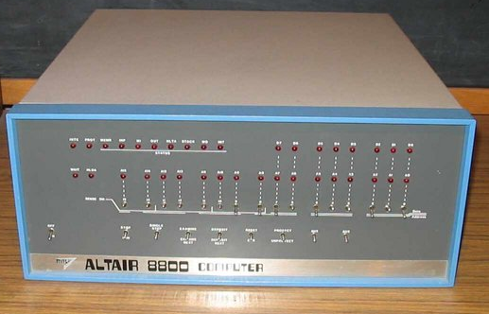
Altair – první osobní počítač?
Počítač Altair 8800 vytvořil v r. 1975 v USA Edd Roberts (MITS). Obsahoval osmibitový mikropocesor Intel 8080, 1KB paměti, neměl však klávesnici ani obrazovku a programoval se pomocí přepínačů. Svým způsobem to však byl již počítač, se kterým mohl pracovat jeden člověk, stál $400.
Altairu chyběl programovací jazyk, ten vyvinula pod názvem Altair Basic nová firma Microsoft (založili ji Bill Gates a Paul Allen). [1]
Altair 8800
[3]

Slide 5
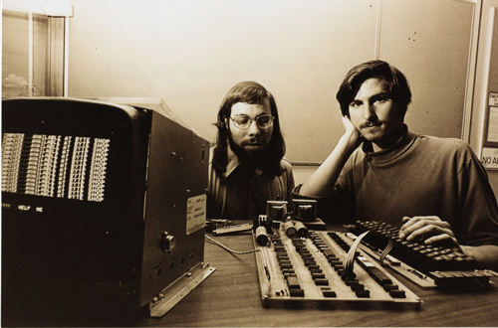
Apple I.
Mladíci Steve Jobs a Steve Wozniak založili v malé garáži firmu Apple, ve které vytvořili první vlastní počítač Apple I. Přestože neměl příliš reálné využití, Jobs jich dokázal prodat 150 ks. [1]
Wozniak,
Jobs,
Apple I.
[4]

Slide 6
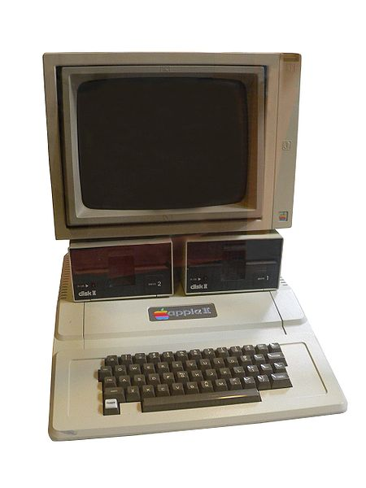
Apple II.
V roce 1977 uvedl Apple široce úspěšný model Apple II., který si získal srdce zákazníků. Obsahoval mikroprocesor Motorola na 1MHz, paměť 16 KB, klávesnici, obrazovku a volitelně i disketovou jednotku. Oproti Altairu to byl skutečně osobní počítač.
Apple II. byl prvním sériově vyráběným počítačem.
Byl zároveň posledním počítačem, který navrhl pouze 1 člověk (Steve Wozniak). [1]
Apple II.
[5]

Slide 7
Aplikace dělají počítače
Program VisiCalc, který vznikl na univerzitě v Cambridge, byl předchůdcem tabulkových procesorů (typu Excel). Osobní počítač s tímto programem najednou výrazně zproduktivnil práci v kanceláři. V roce 1977 se v USA prodalo 25 000 osobních počítačů, v roce 1980 už 600 000. Kluci z garáže se stali milionáři.
Objevily se další databázové aplikace, které umožnily na osobním počítači vést evidence – účetnictví, mzdy, sklad atd. Na obzoru byl obrovský business. [1]

Slide 8
IBM, Microsoft a Personal Computer
IBM pochopila, že mikropočítače nejsou hračka, ale představují potenciální business. V naprosté tajnosti vyvinula vlastní počítač, který uvedla na trh v roce 1981: IBM PC. (PC = Personal Computer, osobní počítač). Orientován byl na podnikový sektor. Měl operační paměť 16 KB, procesor firmy Intel a dvě disketové jednotky.
Operační systém (přesněji licenci k jeho užívání) koupila IBM od malé firmičky Microsoft. Ta vyvinula (spíše koupila a dopracovala) diskový operační systém DOS, který (stále mírně vylepšovaný) oživoval všechny PC kompatibilní počítače až do roku 1992.
IBM PC zpočátku obsahoval VisiCalc, EasyWriter a hru Donkey, kterou naprogramoval sám Bill Gates (poslední program, který naprogramoval sám). [1]

Slide 9
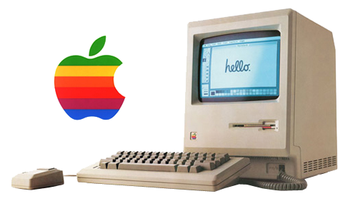
Grafické rozhraní (GUI)
První osobní počítače obsahovaly operační systém založený na vypisování textových příkazů. Takto pracovalo i IBM PC.
Firma Xerox však již před r. 1980 pracovala na vývoji grafického rozhraní ovládaného myší. Programy měly běžet ve svých oknech a uživatel nezadával příkazy, ale vybíral si akce pomocí malých obrázků – ikon.
Firma Apple již v r. 1984 na trh počítač Macintosh, nejvážnějšího soupeře IBM PC, který již obsahoval GUI. [1]
Apple Macintosh
[6]

Slide 10
Počítače typu PC
Firma IBM v roce 1984 uvedla na trh výrazně vylepšený model PC s procesorem Intel 80286 s označením PC AT. Byl mnohem rychlejší než původní PC.
Počítače IBM PC byly vyrobeny z komponent několika dodavatelů, firma IBM neměla výhradní licenci na nic jiného než na program ovládající technické díly počítače (BIOS). Konkurenční firmy (Compaq a další) brzy vytvořily své vlastní verze BIOSu. To se stalo základem pro výrobu obrovského množství kompatibilních počítačů, vyráběných už nejen v USA, ale velmi levně a poměrně kvalitně v jihoasijských zemích (Japonsko, Hongkong, Jižní Korea, Tchaj-wan…) i v Evropě. Většinu z nich v té době oživoval DOS od firmy Microsoft.
Další vývojové typy se stále výkonnějšími procesory následovaly zhruba každé dva roky. [1]

Slide 11
Grafické rozhraní Microsoft Windows
Umožnilo práci s počítačem širšímu okruhu lidí než původní systém DOS.
Verze Windows 1 a 2 byly nepoužitelné, teprve systém Windows 3.1 dobyl v roce 1992 svět.
Výkonnější verze Windows 3.11 podporující práci v síti přišla v roce 1993.
Skokem v kvalitě a uživatelské příjemnosti byla verze Windows 95. Z jeho ovládání byly odvozeny všechny další systémy Windows (2000, XP, Vista i 7). [1]

Slide 12
Použité zdroje
[1] ROUBAL, Pavel. Informatika a výpočetní technika pro střední školy: teoretická učebnice. Vyd. 1. Brno: Computer Press, 2010, s. 24-25. ISBN 978-80-251-3228-9.
[2] DETOMI, Luca. Wikipedia [online]. [cit. 4.8.2012]. Dostupný na WWW: <http://upload.wikimedia.org/wikipedia/commons/5/52/Intel_4004.jpg>.
[3] SOBI3CH. Wikipedia [online]. [cit. 4.8.2012]. Dostupný na WWW: <http://upload.wikimedia.org/wikipedia/commons/1/19/Altair_8800.jpg>.
[4] COMPUTERHISTORY.ORG. Computer History [online]. [cit. 4.8.2012]. Dostupný na WWW: <http://archive.computerhistory.org/resources/still-image/apple_1/apple.steve_wozniak_and_steve_jobs_with_apple_I.1976.102665473.lg.jpg>.
[5] BOLO, Rama. Wikipedia [online]. [cit. 4.8.2012]. Dostupný na WWW: <http://upload.wikimedia.org/wikipedia/commons/7/70/Apple-II.jpg>.
[6] BRANDON. The Brandon Effect Tech Blog [online]. [cit. 4.9.2012]. Dostupný na WWW: <http://1.bp.blogspot.com/-7-igRNNQMH4/T0Ox2OJ0PJI/AAAAAAAAARg/dy3UvK8B9jY/s640/old-mac-computers.png>.

